Slide 1
Основные направления развития информационных технологий в Азербайджане
Бондяков А.С.
Институт Физики НАН Азербайджана
ОИЯИ, Дубна

Slide 2
Основные направления
Развитие информационно-вычислительных технологий при поддержке Национальной Академии Наук Азербайджана включает в себя:
Создание национальной Грид инфраструктуры на базе Грид сегмента Института Физики НАН Азербайджана.
Создание облачной инфраструктуры на базе дата центра Института Информационных Технологий НАН Азербайджана.
Электронная библиотека.
Информационная безопасность.

Slide 3
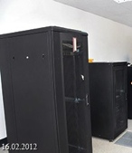
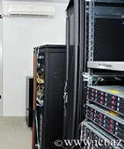
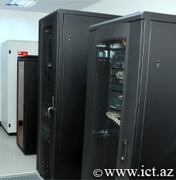
Дата центр Института информационных технологий НАН Азербайджана
Серверное и сетевое оборудование
представлено продукцией HP

Slide 4
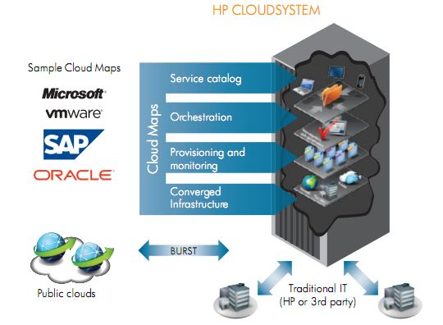
Для облачной инфраструктуры
было использовано ПО
HP Cloud System Matrix.
HP Cloud System Matrix —
предоставляет пользователю
серверное время,
дисковое пространство,
сетевую пропускную
способность и
другие ресурсы.

Slide 5
Грид сегмент в Азербайджане был создан в 2008 году при активной поддержке международных организаций ОИЯИ и CERN.
Грид приобретает все большую популярность в научно-исследовательских и образовательных центрах Азербайджана.
Среди основных направлений, где планируется или уже используется грид, на данный момент можно выделить: научные исследования в физике высоких энергий, физике твердого тела, биологии и медицине.

Slide 6
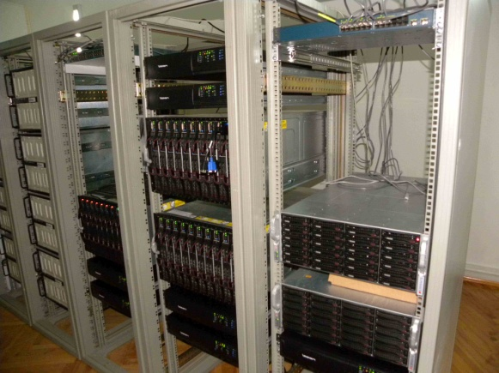
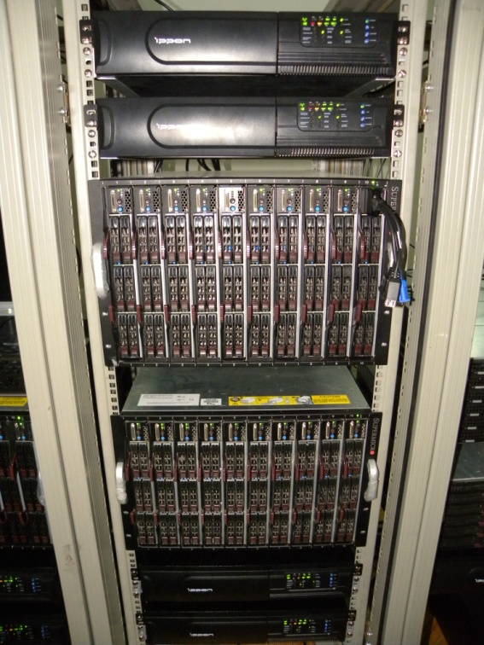
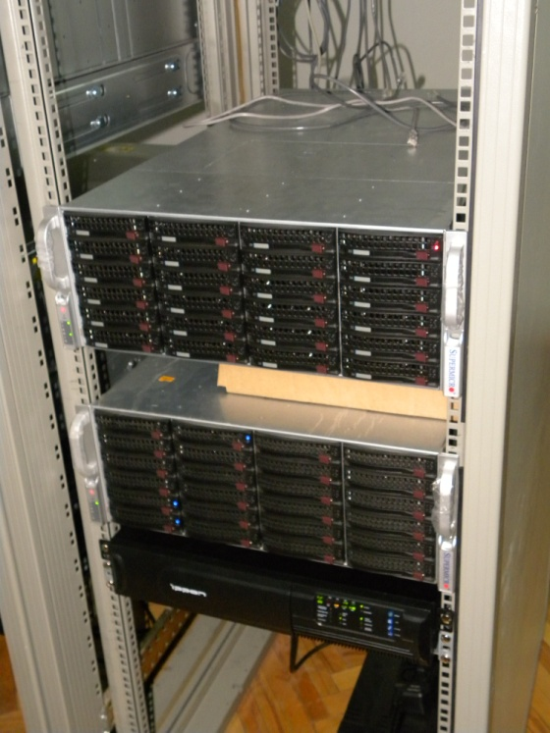
Дата центр института Физики включает в себя 300 двухпроцессорных и 8 блейд-серверов. Все сервера на базе процессора Intel Xeon.
Общая память составляет 200 TB.
Общее количество ядер 950.
200 ядер – для GRID сегмента
150 ядер – для локального кластера
600 ядер – учебный класс

Slide 7
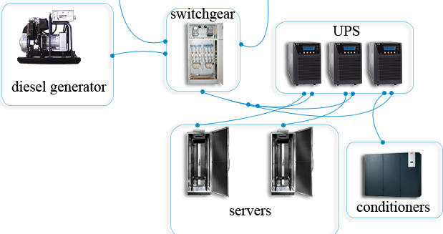
Серверное и сетевое оборудование
представлено продукцией Supermicro и Cisco.
Дата центр института Физики работает в режиме 24/7.
Защита оборудования от различных перепадов в электрической сети
осуществляется средствами UPS и генератора.
Климат контроль обеспечивается прецизионными кондиционерами.
Температура в машинном зале не превышает 18 ⁰ C.

Slide 8
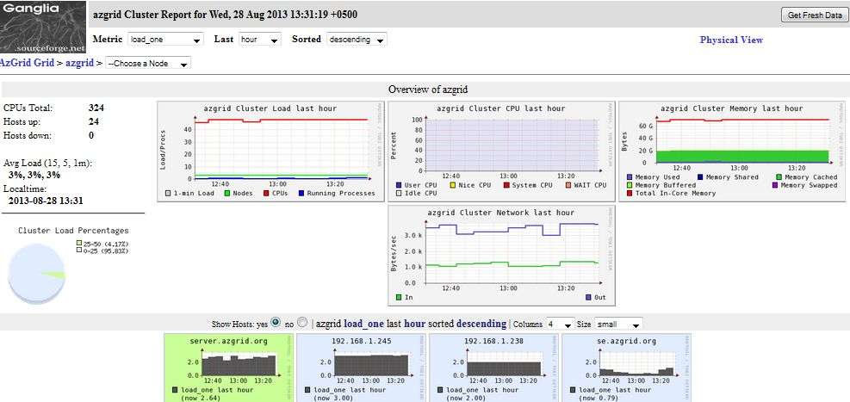
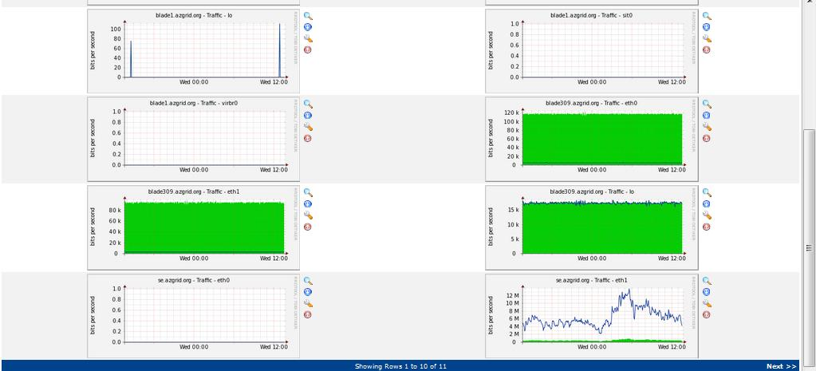
Мониторинг ЦПУ, локальной сети и интернет соединения, в режиме реального времени осуществляется средствами GANGLIA и CACTI
Мониторинг грид-сервисов осуществляется средствами Nagios

Slide 9
Грид сегмент Института Физики является участником виртуальных организаций SEEGRID и EDU (учебная инфраструктура ОИЯИ)
Для этих задач используются как реальные так и виртуальные ресурсы.
OS Scientific Linux 6.4 and middleware EMI 3.
(CE, SE-DPM, UI, WN, WMS)

Slide 10
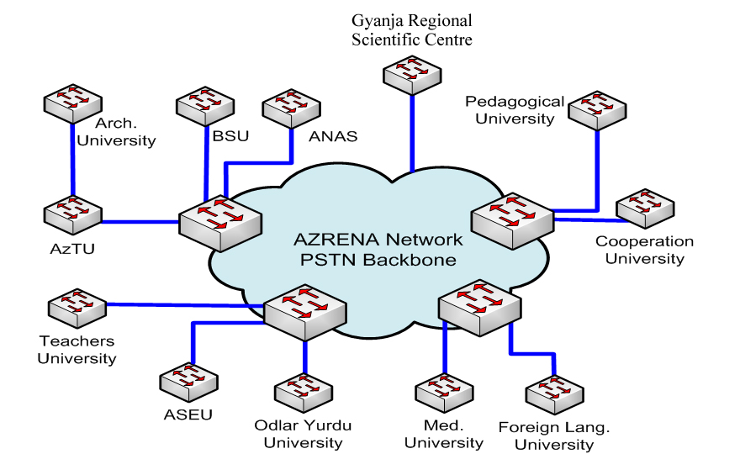
Интернет сеть НАН Азербайджана объединяет образовательные и научно-исследовательские
центры республики

Slide 11
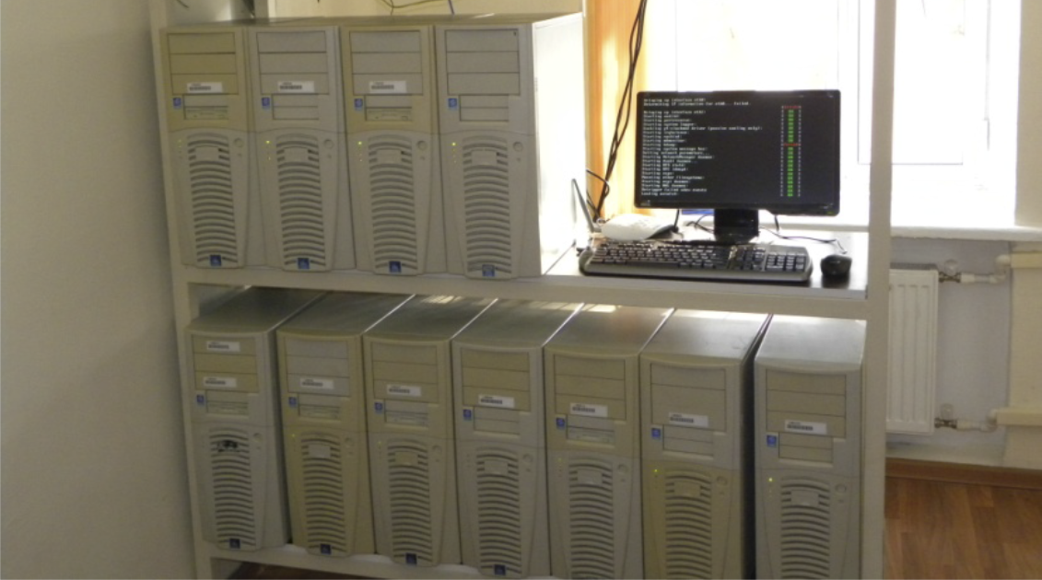
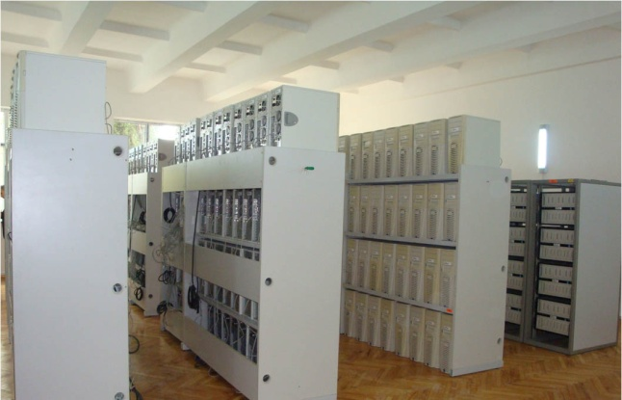
Дата центр Бакинского Государственного Университета

Slide 12
Прикладное ПО вычислительного кластера института Физики
Пакет Abinit
Abinit — свободное программное обеспечение, предназначенное для расчётов полной энергии, электронной плотности и т. д.
Пакет собран с поддержкой Intel MPI.
Пакет NAMD
NAMD (NAnoscale Molecular Dynamics) — бесплатная программа для молекулярной динамики.
Пакет собран с поддержкой Open MPI.
Пакет Quantum Espresso
Quantum ESPRESSO - интегрированный набор машинных кодов для вычислений электронной структуры.
Пакет собран с поддержкой Intel MPI.

Slide 13
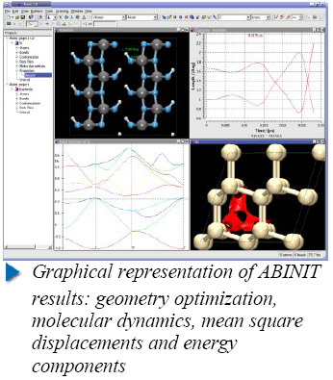
Физика высоких энергий,
пользователи VO ATLAS
Физика твердого тела
пользователи программ ABINIT и
Quantum ESPRESSO

Slide 14
Благодарю за внимание!

